Slide 1
Konvolúciós neuronhálók
Marton Tamás és Könczey Hunor
Sapientia EMTE Marosvásárhely
2019

Slide 2
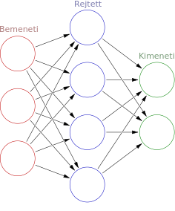
Egy általános neurális háló
Emlékeztető:
Bementi réteg: módosítatlanul továbbítja a bemenetként átadott adatot a hálózat többi részének.
Rejtett rétegek: a bemenet és a kimenet között helyezkednek el, feladatuk az információ transzformációja, kódolása, illetve absztrakciók, köztes reprezentációk létrehozása.
Kimeneti réteg: A kimeneti függvényt és a kimeneti neuronok számát az adott probléma jellege határozza meg.

Slide 3
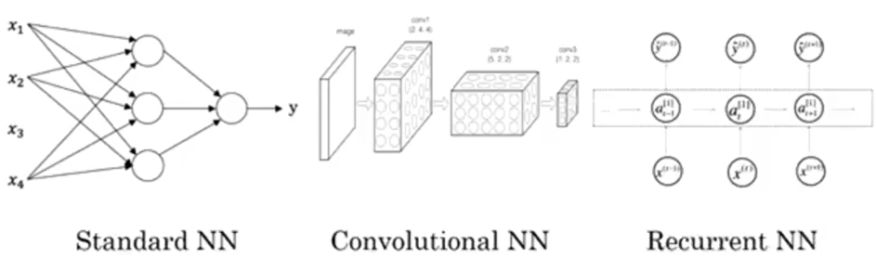
Neurális hálózat típusok

Slide 4
Történeti áttekintés
A konvolúciós neurális hálózatokat a biológiai értelemben vett vizuális kéreg ihlette
A kéregnek kis méretű sejtjei vannak, amelyek érzékenyek a vizuális mező specifikus területeire
Ezt az elképzelést Hubel és Wiesel 1962-ben elvégzett kísérlete bővítette

Slide 5
A kísérlet eredményeképpen rájöttek, hogy az egyes neuronok az agyunkban csak bizonyos élek jelenlétében aktiválódnak. Például, függőleges és vízszintes élek esetén.
A két tudós, úgy találta, hogy ezek a neuronok oszlopos módon rendeződnek és együtt állítják elő a vizuális észlelést
A konvolúciós hálózatok egyszerű neurális hálózatok, amelyek konvolúciót használnak az egyszerű mátrix szorzás helyett, legalább egy rétegükben

Slide 6
Példa konvolúciós neuronhálózatokra
A konvolúciós neurális hálózatok egy nagy előrelépést jelentettek a gépi látás terén
Sokkal jobban teljesítettek, mint a hagyományos gépi látás, és a legkorszerűbb eredményeket hozták
Ezek a neurális hálózatók sikeresnek bizonyultak több különböző valós alkalmazásban is:
képosztályozás, objektum felismerés, szegmentálás és arcfelismerés
önvezető autók, amelyek sikeresen kihasználják CNN alapú látásrendszert
kristály szerkezet osztályozása
Notes:
Mi főleg a képfeldolgozásban elért eredményeket és módszereket fogjuk bemutatni

Slide 7

1. Ábra Konvlúciós neurális hálózat

Slide 8

A Konvolúciós eljárás
Mi is az a konvolúció?
A konvolúció matematikai eljárás, mely legáltalánosabb formájában két valós paraméterezésű függvény közötti eljárás:
[$s\left(t\right)=\int{x\left(a\right)ω\left(t−a\right)ⅆa]}$ vagyis [s$\left(t\right)=\left(x∗w\right)\left(t\right)]$
Ebből adódóan egy dimenzióra a konvolúció képlete: $\sum_{a=−∞}^{∞}{x}\left(a\right)ω\left(t−a\right)$
Notes:
Kereszt korreláció, $\sum{\sum{I\left(m,n\right)K_{\left(i+m,j+n\right)}}}$ , ezt is sokszor alkalmazzák, de mindkettőre konvolúcióként hivatkoznak

Slide 9

Ebből adódóan egy dimenzióra a konvolúció képlete: $\sum_{a=−∞}^{∞}{x}\left(a\right)ω\left(t−a\right)$
A konvolúciós eljárást azonban érdemesebb két dimenziós objektumokra például képekre alkalmazni.
Ennek képlete:
$\sum{\sum{I\left(m,n\right)K_{\left(i−m,j−n\right)}}}$ ahol I az image és K a kernel.
Erre a függvényre érvényesül az asszociativitás [A * (B * C) = (A * B) * C]

Slide 10
Példa a konvolúcióra: Függőleges éldetektálás
Konvolúciós eljárás jele
3 | 0 | 1 | 2 | 7 | 4
1 | 5 | 8 | 9 | 3 | 1
2 | 7 | 2 | 5 | 1 | 3
0 | 1 | 3 | 1 | 7 | 8
4 | 2 | 1 | 6 | 2 | 8
2 | 4 | 5 | 2 | 3 | 9
-5 | -4 | 0 | 8
-10 | -2 | 2 | 3
0 | -2 | -4 | -7
-3 | -2 | -3 | -16
1 | 0 | -1
1 | 0 | -1
1 | 0 | -1
*
Szűrő
Konvolúció eredménye
Eredeti mátrix

Slide 11
Valós felhasználás
A konvolúciós művelet elvégzésével, az eredeti mátrixban meghatározhatjuk egy alakzat éleit.
10 | 10 | 10 | 0 | 0 | 0
10 | 10 | 10 | 0 | 0 | 0
10 | 10 | 10 | 0 | 0 | 0
0 | 0 | 0 | 10 | 10 | 10
0 | 0 | 0 | 10 | 10 | 10
0 | 0 | 0 | 10 | 10 | 10
0 | 0 | 0 | 0
30 | 10 | -10 | -30
30 | 10 | -10 | -30
0 | 0 | 0 | 0
1 | 1 | 1
0 | 0 | 0
-1 | -1 | -1
*
Szűrő
Vízszintes él
Eredeti mátrix

Slide 12
Milyen Szűrőket használhatunk
Igazából akármilyét, de a szűrő változtatása nem vonzza magával a helyes eredményt, viszont ezekre odafigyelve, meghatározható egy szűrő mátrix:
A szűrő mátrix legyen szimmetrikus (n x n)
Az n-nek válasszunk páratlan számot.
Érdemes előre definiált és kipróbált szűrőt alkalmazni

Slide 13
Alkalmazható szűrők
Robinson féle szűrök:
Sobel féle szűrök:
Scharr féle szűrök:
1 | 1 | 1
0 | 0 | 0
-1 | -1 | -1
1 | 0 | -1
1 | 0 | -1
1 | 0 | -1
1 | 2 | 1
0 | 0 | 0
-1 | -2 | -1
1 | 0 | -1
2 | 0 | -2
1 | 0 | -1
3 | 10 | 3
0 | 0 | 0
-3 | -10 | -3
3 | 0 | -3
10 | 0 | -10
3 | 0 | -3
Vízszintes
Függőleges
Vízszintes
Függőleges
Vízszintes
Függőleges
1 | 1 | 0
1 | 0 | -1
0 | -1 | -1
0 | -1 | -1
1 | 0 | -1
1 | 1 | 0
2 | 1 | 0
1 | 0 | -1
0 | -1 | -2
0 | -1 | -2
1 | 0 | -1
2 | 1 | 0
10 | 3 | 0
3 | 0 | -3
0 | -3 | -10
0 | -3 | -10
3 | 0 | -3
10 | 3 | 0
45°-os
135°-os
45°-os
135°-os
45°-os
135°-os

Slide 14
Mit veszünk észre?
A konvolúciós eljárás felbontás veszteséggel jár, melynek mértéke: (n – f + 1). Tehát az eredmény mátrix (n – f + 1) x (n – f + 1)-es.
Az előző példáinkban egy 6x6-os mátrixból az eljárás után 4x4-es mátrixot kaptunk. A felbontás veszteség nagyban függ a filter méretétől.
Notes:
Ahol:
N = Az eredeti mátrix mérete
F = a szűrő mátrix mérete

Slide 15
Ez a neurális hálózatok esetén nem probléma, de képfeldolgozásnál már lehet, hogy gondot okoz.
Ebből adódóan viszont felmerül az a probléma, hogy a konvolúciós eljárás során a mátrix sarkaiban lévő értékek csak egyszer értékelődnek ki, míg a közepén lévő értékek többször.

Slide 16
Egy megoldás: Padding
A Padding módszer alkalmazásával, a konvolúciós eljárás után az eredmény mátrix mérete azonos lesz az eredeti mátrix méretével.
Az előző képlet úgy módosul, hogy
n+2p-f+1

Slide 17
padding
10 | 10 | 10 | 10 | 0 | 0 | 0 | 0
10 | 10 | 10 | 10 | 0 | 0 | 0 | 0
10 | 10 | 10 | 10 | 0 | 0 | 0 | 0
10 | 10 | 10 | 10 | 0 | 0 | 0 | 0
0 | 0 | 0 | 0 | 10 | 10 | 10 | 10
0 | 0 | 0 | 0 | 10 | 10 | 10 | 10
0 | 0 | 0 | 0 | 10 | 10 | 10 | 10
0 | 0 | 0 | 0 | 10 | 10 | 10 | 10
0 | 0 | 0 | 0 | 0 | 0
0 | 0 | 0 | 0 | 0 | 0
30 | 30 | 10 | -10 | -30 | -30
30 | 30 | 10 | -10 | -30 | -30
0 | 0 | 0 | 0 | 0 | 0
0 | 0 | 0 | 0 | 0 | 0
10 | 10 | 10 | 0 | 0 | 0
10 | 10 | 10 | 0 | 0 | 0
10 | 10 | 10 | 0 | 0 | 0
0 | 0 | 0 | 10 | 10 | 10
0 | 0 | 0 | 10 | 10 | 10
0 | 0 | 0 | 10 | 10 | 10
0 | 0 | 0 | 0
30 | 10 | -10 | -30
30 | 10 | -10 | -30
0 | 0 | 0 | 0
1 | 1 | 1
0 | 0 | 0
-1 | -1 | -1
*
(n + 2p - f + 1) x (n + 2p - f + 1)
8x8

Slide 18
KONVOLÚCIÓK TÍPUSAI
Valódi (valid):
Valódi konvolúció esetén a veszteségünk 2 pixel lesz, például egy 10x10-es mátrixból konvolúció után egy 8x8-as mátrixot kapunk 3x3-as szűrűvel
(n x n) * (f x f) → (n – f +1) x (n – f +1)
Azonos (same):
Azonos esetén pedig a bemeneti mátrix mérete azonos lesz a kimeneti mátrix méretével
(n x n) * (f x f) → (n + 2p – f +1) x (n + 2p – f +1)

Slide 19

LÉPTETETT KONVOLÚCIÓ
A léptett vagyis strided konvolúció lényege, hogy amilyen értéket adunk meg a stride-nak annyival fogja a filtert tovább tolni, mind vízszintes és függőleges irányban is
Az előbb említett képletünk is megfog változni ez által:
$\frac{\text{(}\text{n}\text{ + 2}\text{p}\text{ – }\text{f}\text{ )}}{\text{s}}$ + 1
Lényegében meggyorsítja a konvolúció folyamatát, viszont csökkenti a kép felbontását.
Megjegyzés: Valódi konvolúciónál = $\frac{\text{(}\text{n}\text{ + 2}\text{p}\text{ – }\text{f}\text{ )}}{\text{s}}$ + 1; s=1, p=0.
Notes:
Értelemszerűen az s a stride rövidítése

Slide 20
Konvolúciós eljárás alkalmazása színes képekre
Eddig monokróm képekkel úgymond kétdimenziós képekkel foglalkoztunk.
Nézzük meg, hogy hogyan változik meg a folyamat akkor, ha színes képekkel dolgozunk
Az eddig 6x6 mátrix helyett, most 6x6x3-as mátrixxal fogunk dolgozni, ahol az első 6-os a magasság (n_{H}), a második a szélesség (n_{W}), a harmadik pedig a csatornák száma (n_{C}).
Ebből következően a szűrő is meg fog változni, 3x3x3-asra.

Slide 21
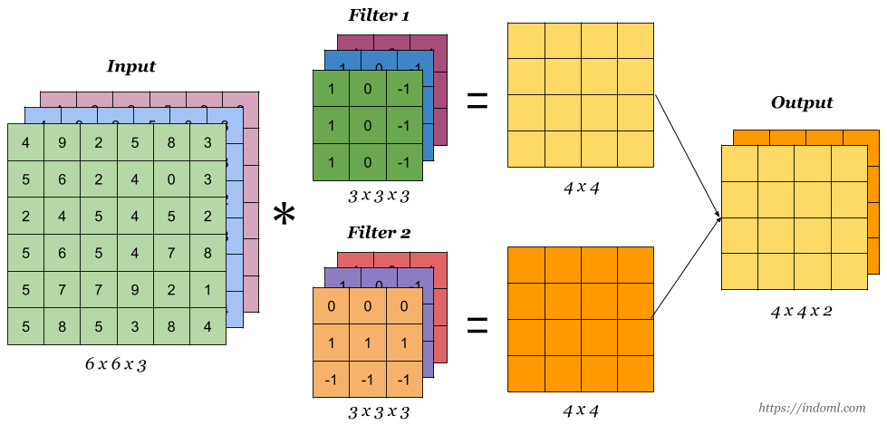

Slide 22
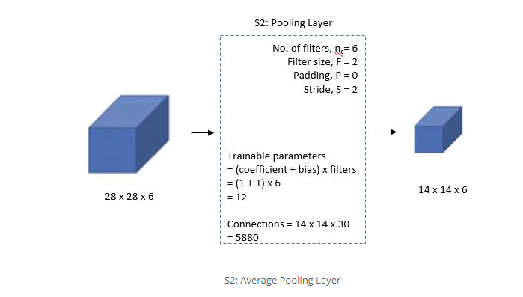
Pooling metódus
A konvolúciós eljárás után a neuronhálók alkalmaznak egy további eljárást, a pooling-ot, melynek lényege hogy a kimeneti mátrixot lekicsinyítse, a csatorna szám megtartásával.
Tehát a filter mátrix paraméterei: s=2, p=2

Slide 23

Pooling fajtái: Max-Pooling
1 | 3 | 2 | 3
2 | 9 | 1 | 1
1 | 3 | 2 | 3
5 | 6 | 1 | 2
9 | 3
6 | 3
f = 2
s = 2 p = 0
$\frac{\text{(}\text{n}\text{ + 2}\text{p}\text{ – }\text{f}\text{ )}}{\text{s}}$ + 1 x $\frac{\text{(}\text{n}\text{ + 2}\text{p}\text{ – }\text{f}\text{ )}}{\text{s}}$ + 1

Slide 24
Pooling fajtái: avg-Pooling
1 | 3 | 2 | 3
2 | 9 | 1 | 1
1 | 3 | 2 | 3
5 | 6 | 1 | 2
3.75 | 1.25
4 | 2
f = 2
s = 2 p = 0
$\frac{\text{(}\text{n}\text{ + 2}\text{p}\text{ – }\text{f}\text{ )}}{\text{s}}$ + 1 x $\frac{\text{(}\text{n}\text{ + 2}\text{p}\text{ – }\text{f}\text{ )}}{\text{s}}$ + 1

Slide 25
Konvolúciós réteg
Mostmár minden építőkocka adott, hogy felépítsük egy konvolúciós réteget.
Ez a réteg, állhat csak konvolúciós rétegből, de általában két részből áll, egy konvolúciós és egy pooling rétegből, melyeket egy rétegként szokás feltüntetni.
Ezeket a rétegeket többször ismételve, érhetjük el, hogy a mátrixunk megfelelő méretűre csökkenjen és könnyen fel lehessen dolgozni, át lehessen adni.

Slide 26
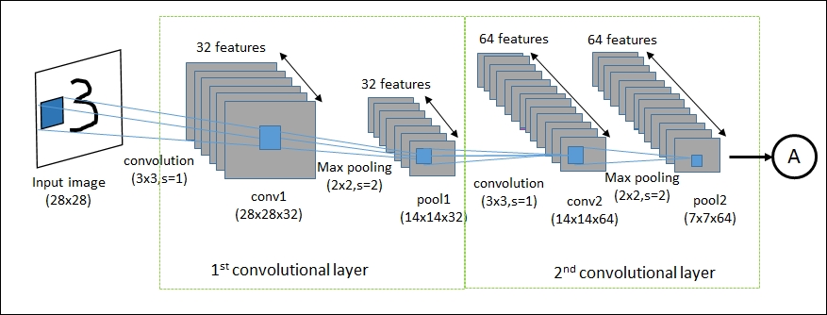
Konvolúciós réteg
Mi jön ezután???

Slide 27
Fully Connected LAyer
A teljesen csatlakoztatott réteg (továbbiakban: fully connected layer, FCL) lényege, hogy a konvolúciós rétegekből érkező több dimenziós eredmény mátrixokat, egy vektorrá alakítsa.
Ez az eljárás a lapítás (flatten).
Például egy 5*5*16-os eredmény mátrixból egy 400-as vektort készít, majd ezt köti a következő FCL-hez, melynek mérete 120.
Az első flatten még nem önálló réteg, hanem a konvolúciós réteg kimenete.

Slide 28
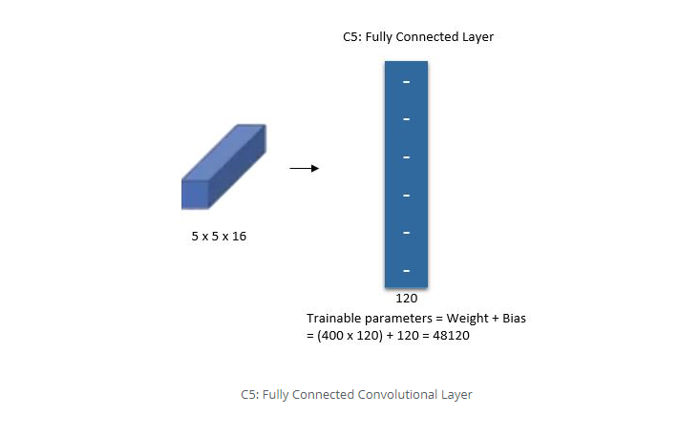
Fully Connected LAyer

Slide 29
SOFTMAX
A Softmax hozzárendel minden címkéhez egy valószínűségi számot. Ezek összege 1 kell, hogy legyen. Ez a hozzáadott megkötés gyorsítja a tanulási gyorsaságot.
Csoport | Valószínűség
Alma | 0.001
Medve | 0.04
Cukorka | 0.008
Kutya | 0.95
Tojás | 0.001

Slide 30
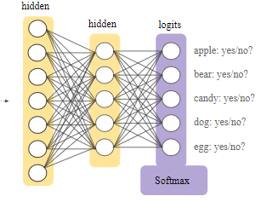
Softmax

Slide 31
Gyakorlati alkalmazás
Az eddigiekben a konvolúciós neuronhálók alapköveit ismertettük, viszont a gépi látás tanulmánya nem csak erről szól, hanem arról is, hogy hogyan alkalmazzuk ezeket, milyen rétegeket hozunk létre a kép felismerésre.
A továbbiakban az előző módszerek 3 gyakorlati megvalósítását, nézzük meg, ezzel szemléltetve, hogy milyen változatos módokon lehet felépíteni egy konvolúciós neuronhálót.
Ezen módszerek tételesen:
LeNet 5
AlexNet
VGG 16

Slide 32
Lenet 5
Yann LeCun, Leon Bottou, Yosuha Bengio és Patrick Haffner javasoltak egy neurális hálózat architektúrát a kézzel írt és a nyomtatott karakterek felismerésére az1990-es években amit LeNet-5-nek neveztek el. Az architektúra egyértelmű és könnyen megérthető ezért ez a leggyakrabban használt példa a konvolúciós neuron hálózatok tanítására.

Slide 33
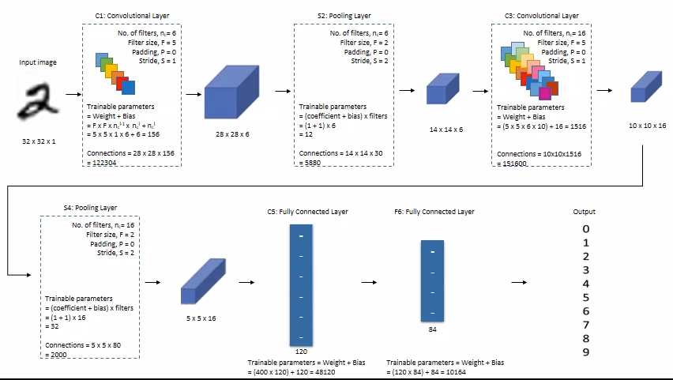
Lenet 5

Slide 34
AlexNEt
Az AlexNet megynerte a 2012 ImageNet LSVRC-2012 versenyt igen nagy előnnyel (15.3% VS 26.2% (második) hiba ráta).
Előnyei:
Relu-t használ Tanh helyett az exponencialitás miatt. Ez 6 szoros gyorsulást jelent azonos pontosság mellett.
Dropout-ot használ regularizáció helyett az overfitting elkerülésére. Habár a megduplázódik 0.5-ös dropout arány mellett.
Overlap pooling-ot használ, hogy csökkentse a hálózat méretét. Ez csökkenti a top-1 illetve a top-5 hiba arányt 0.4% és 0.3%.

Slide 35
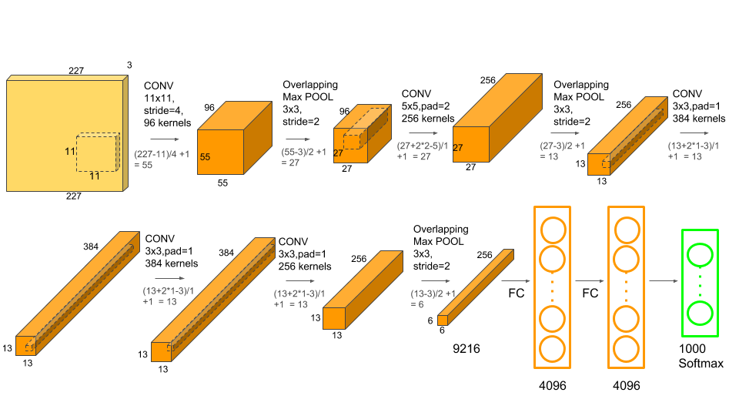
Alexnet

Slide 36

VGG 16

Slide 37
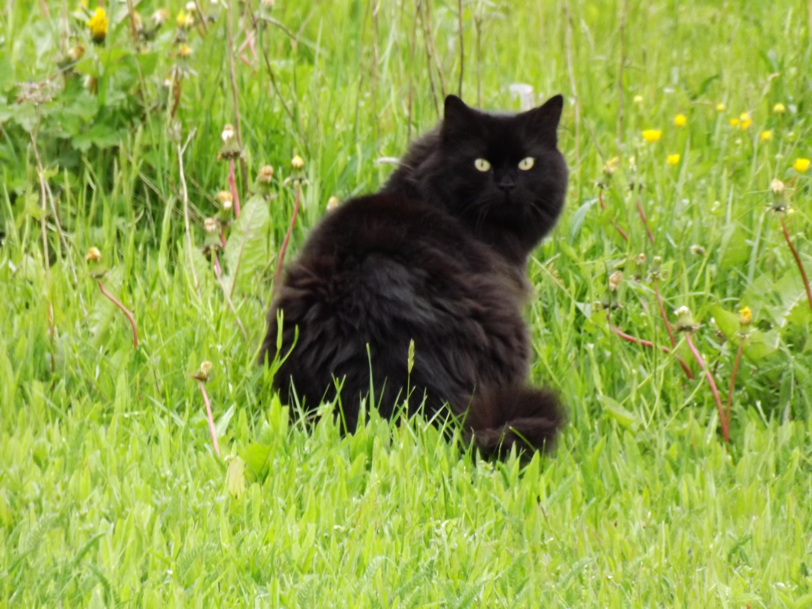

Objektum lokalizáció
Kép felismerés
Kép felismerés és lokalizáció
Detektálás

Slide 38
Hogy változik meg A kimenet
Adott a bemeneti kép, és a címkék csoportja, legyen ennek elemszáma n
A kimenetet ki kell bővítenünk a keret paramétereivel.
Az eddigi kimenet [(0||1) ..n.. ]^{T} ahol az első érték adja meg, hogy van-e a képen olyan objektum ami illeszkedik a címkékre, a többi pedig hogy milyen címkét ismertünk fel.
A lokalizációval a vektorunk [(0||1) b_{x}, b_{y}, b_{h}, b_{w}, ..n..]^{T} ahol b_{x}, b_{y a} keret középpontja, b_{h} és b_{w} egyértelműen a mérete (magasság, szélesség)

Slide 39
Forrás jegyzék
https://developers.google.com/machine-learning/crash-course/multi-class-neural-networks/softmax
https://arxiv.org/pdf/1409.1556.pdf
https://medium.com/coinmonks/paper-review-of-vggnet-1st-runner-up-of-ilsvlc-2014-image-classification-d02355543a11
https://www.learnopencv.com/understanding-alexnet/
https://www.youtube.com/playlist?list=PL1w8k37X_6L9YSIvLqO29S9H0aZ1ncglu
https://engmrk.com/lenet-5-a-classic-cnn-architecture/
https://adeshpande3.github.io/A-Beginner%27s-Guide-To-Understanding-Convolutional-Neural-Networks/
https://medium.com/@smallfishbigsea/a-walk-through-of-alexnet-6cbd137a5637
https://www.datacamp.com/community/tutorials/convolutional-neural-networks-python?fbclid=IwAR2FX9EJKOP0sYcvV1d_r_IQ7wRiXLt3X0JVm4ytCMIjsY0eIN1XXhYmHwY

